Slide 1

Муниципальное дошкольное образовательное учреждение
«Детский сад № 39»
Правдова Любовь Викторовна
Воспитатель

Slide 2


Slide 3


Slide 4


Slide 5


Slide 6


Slide 7
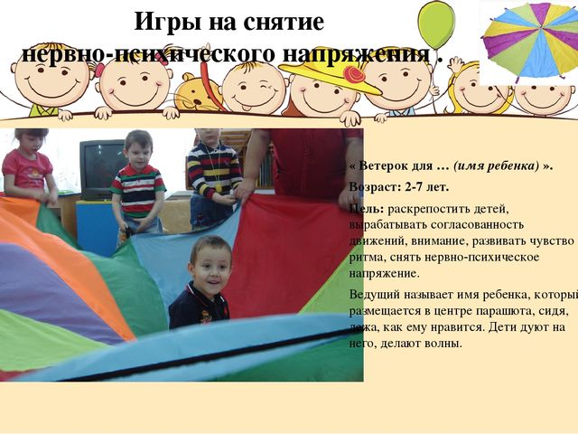

Slide 8


Slide 9


Slide 10


